Slide 1
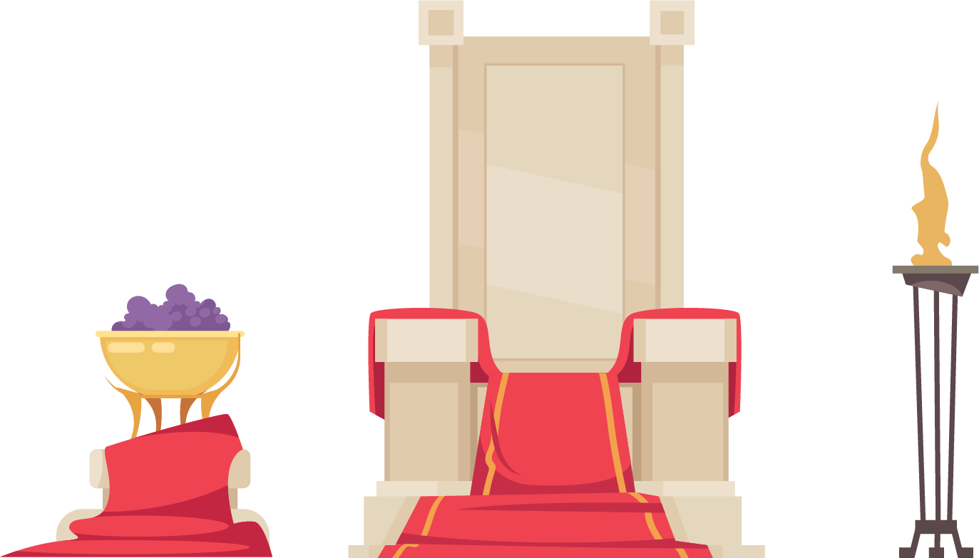
HistorIA
Interazione Uomo Macchina 2025 – Gruppo 1

Slide 2


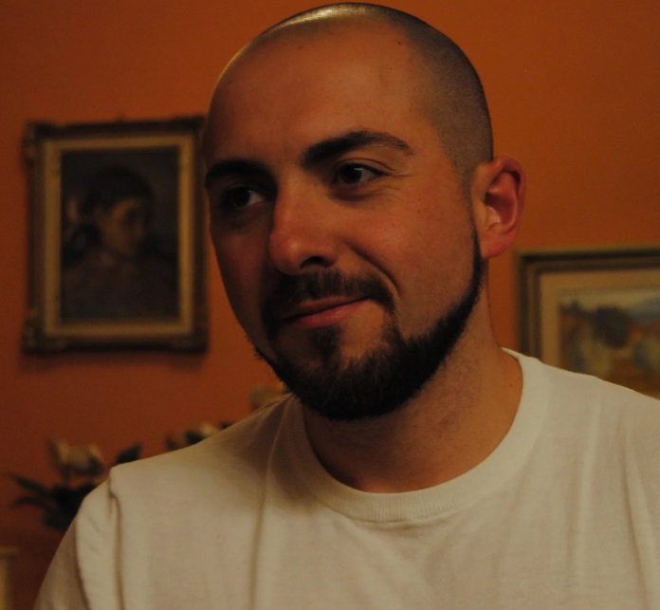

Il Nostro Team
Gruppo 1
Antonio Caiazzo
Choaib Goumri
Emanuele Iovane
Armando Vigliotti
HistorIA - Interazione Uomo Macchina – Gruppo 1

Slide 3
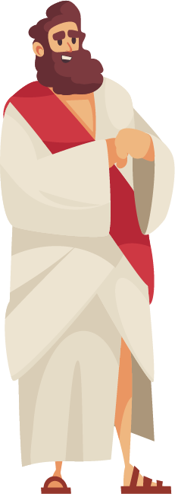
Table of Contents
01
02
03
Descrizione e analisi del Problema
Personas e Obiettivi di empowerment
Casi d’uso e Analisi comparativa
05
Valutazione prototipo
04
06
prototipo
Design pattern
HistorIA - Interazione Uomo Macchina – Gruppo 1

Slide 4
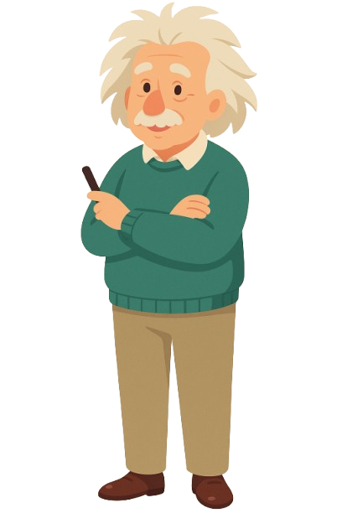
01
Descrizione e analisi del problema

Slide 5
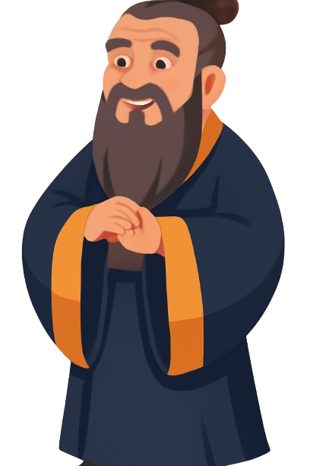
“Studia Il passato, se vuoi prevedere il futuro” - Confucio
HistorIA - Interazione Uomo Macchina – Gruppo 1

Slide 6
Descrzione e analisi del problema
01
L'apprendimento della storia è una sfida per molti studenti, spesso percepita come noiosa e poco stimolante.
Il metodo di insegnamento trasmissivo non stimola la curiosità e la connessione emotiva con gli eventi storici.
Il disinteresse per la storia porta a segnali di disagio: calo dell'attenzione, difficoltà di ritenzione e disinteresse.
HistorIA - Interazione Uomo Macchina – Gruppo 1

Slide 7

Descrzione e analisi del problema
01
L'apprendimento della storia è una sfida per molti studenti, spesso percepita come noiosa e poco stimolante.
Il metodo di insegnamento trasmissivo non stimola la curiosità e la connessione emotiva con gli eventi storici.
Il disinteresse per la storia porta a segnali di disagio: calo dell'attenzione, difficoltà di ritenzione e disinteresse.
HistorIA - Interazione Uomo Macchina – Gruppo 1

Slide 8
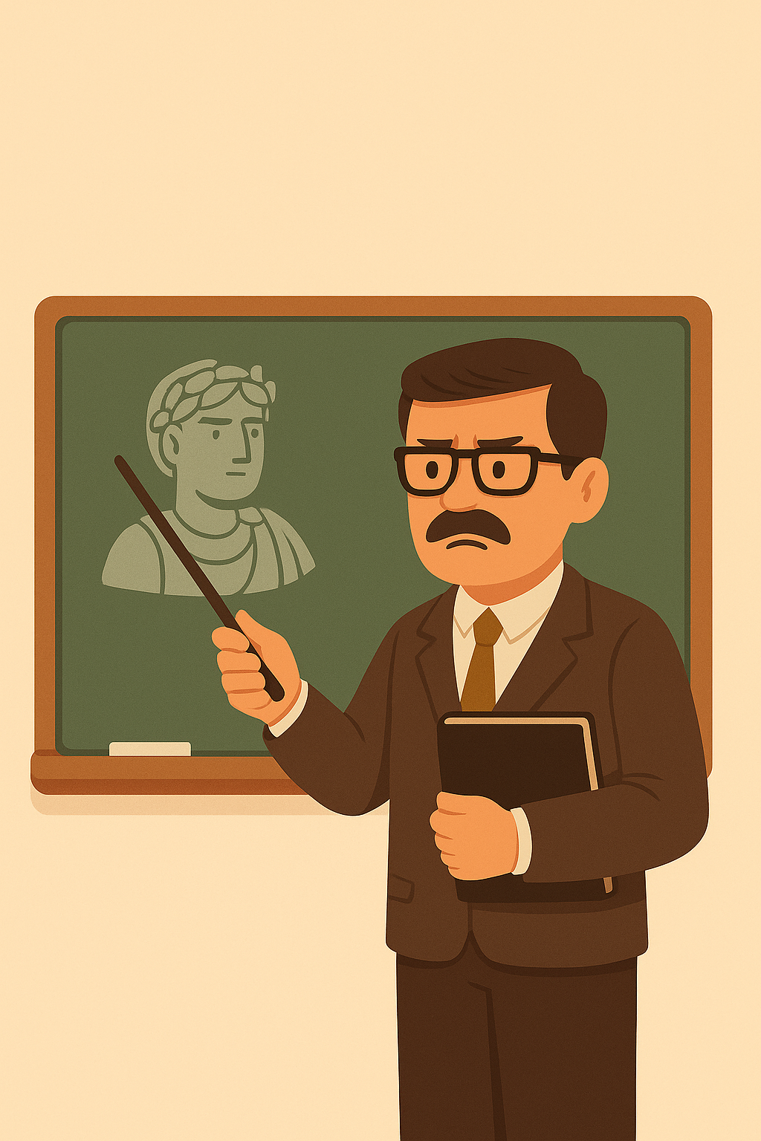
Descrzione e analisi del problema
01
L'apprendimento della storia è una sfida per molti studenti, spesso percepita come noiosa e poco stimolante.
Il metodo di insegnamento trasmissivo non stimola la curiosità e la connessione emotiva con gli eventi storici.
Il disinteresse per la storia porta a segnali di disagio: calo dell'attenzione, difficoltà di ritenzione e disinteresse.
HistorIA - Interazione Uomo Macchina – Gruppo 1

Slide 9
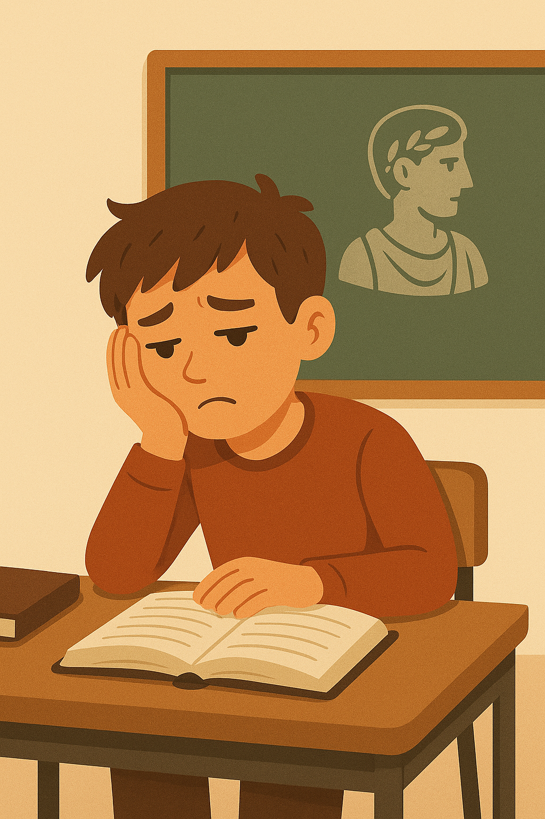
Descrzione e analisi del problema
01
L'apprendimento della storia è una sfida per molti studenti, spesso percepita come noiosa e poco stimolante.
Il metodo di insegnamento trasmissivo non stimola la curiosità e la connessione emotiva con gli eventi storici.
Il disinteresse per la storia porta a segnali di disagio: calo dell'attenzione, difficoltà di ritenzione e disinteresse.
HistorIA - Interazione Uomo Macchina – Gruppo 1

Slide 10
Descrzione e analisi del problema
01
L’obiettivo quindi è sviluppare un sistema, che renda l’apprendimento:
Esperienziale
Stimolante
Inclusivo
Empatico
HistorIA - Interazione Uomo Macchina – Gruppo 1

Slide 11
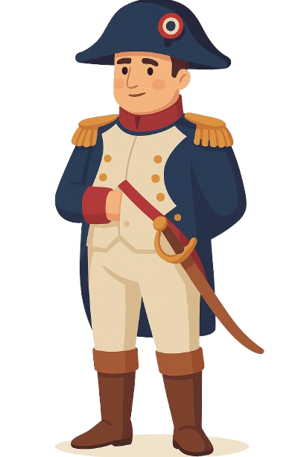
02
Personas e obiettivi di empowerment

Slide 12
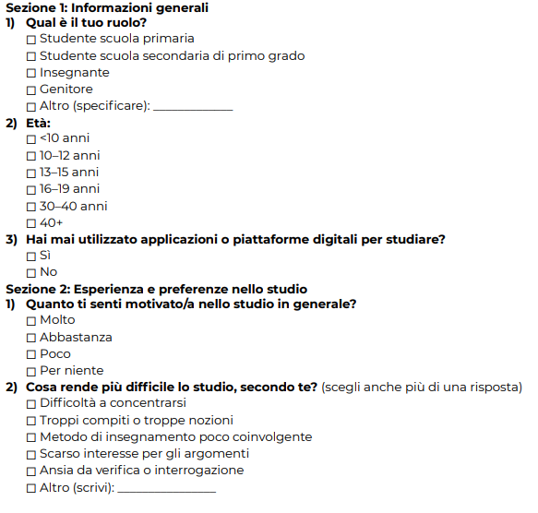
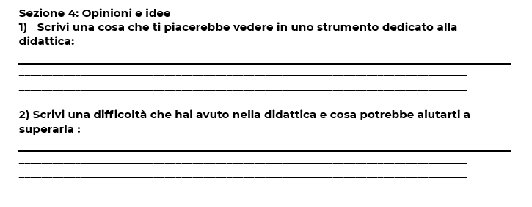
Personas
02
Per la definizione delle Personas è stato utilizzato un approccio basato su interviste.
Questionari
Domande aperte
Il metodo di insegnamento trasmissivo non stimola la curiosità e la connessione emotiva con gli eventi storici.
HistorIA - Interazione Uomo Macchina – Gruppo 1

Slide 13
Personas
02
Per la definizione delle Personas è stato utilizzato un approccio basato su interviste.
Questionari
Domande aperte
HistorIA - Interazione Uomo Macchina – Gruppo 1

Slide 14
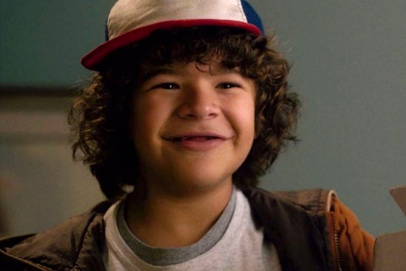
Personas – Persona 1
02
Dustin Henderson
Età | 12
Ruolo | Studente-scuola secondaria di 1°grado
Conoscenza ed esperienze | Buona conoscenza di tecnologia, curioso e proattivo nell’apprendere
Motivazione | Molto alta se stimolato intellettualmente
Stile cognitivo | Analitico, riflessivo
Uso tecnologia | Usa computer, radio e strumenti digitali
Contesto d’uso | Scuola media, casa, contesto collaborativo
Obiettivi personali
Capire i concetti storici in modo profondo e interattivo. Migliorare in autonomia.
HistorIA - Interazione Uomo Macchina – Gruppo 1

Slide 15
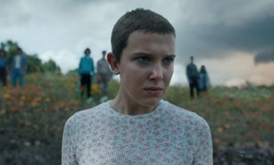
Personas – Persona 2
02
Undici
Età | 11
Ruolo | Studentessa-scuola secondaria di 1°grado
Conoscenza ed esperienze | Apprende bene tramite immagini e contatto diretto
Motivazione | Alta se coinvolta emotivamente
Stile cognitivo | Visivo, verbale
Uso tecnologia | Uso guidato della tecnologia dai compagni
Contesto d’uso | Recupero educativo e relazionale
Obiettivi personali
Apprendere in modo visuale e semplice. Sentirsi inclusa e capace.
HistorIA - Interazione Uomo Macchina – Gruppo 1

Slide 16
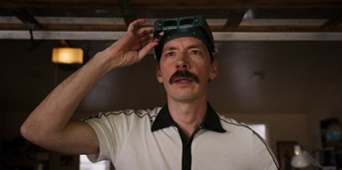
Personas – Persona 3
02
Mr. Clarke Johnson
Età | 40
Ruolo | Insegnante di storia
Conoscenza ed esperienze | Grande esperienza didattica e buon uso delle tecnologie
Motivazione | Alta, orientata all’innovazione
Stile cognitivo | Analitico, riflessivo
Uso tecnologia | Esperto in didattica digitale
Contesto d’uso | Classe scolastica eterogenea
Obiettivi personali
Rendere le lezioni più coinvolgenti. Usare la tecnologia per aumentare la partecipazione e l’inclusività.
HistorIA - Interazione Uomo Macchina – Gruppo 1

Slide 17
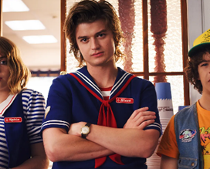
Personas – Persona 4
02
Steve Harrington
Età | 16
Ruolo | Studente scuola superiore
Conoscenza ed esperienze | Uso abituale di smartphone e computer, conosce tool digitali scolastici e sociali
Motivazione | Alta se i contenuti sono stimolanti, concreti e connessi alla sua realtà
Stile cognitivo | Visivo, riflessivo ma selettivo.
Uso tecnologia | Smartphone, PC, social media, piattaforme di apprendimento, videogiochi
Contesto d’uso | Scuola superiore, casa (autonomo)
Obiettivi personali
Capire la storia attraverso esempi concreti e attuali Ripassare in modo rapido ma efficace Sentirsi preparato e partecipe, senza annoiarsi
HistorIA - Interazione Uomo Macchina – Gruppo 1

Slide 18
Task individuati
02
T1 Selezionare un periodo storico (Priorità:Alta):
Permettere allo studente di scegliere in autonomia il periodo storico che desidera esplorare all’interno della piattaforma.
T2 Avviare una conversazione (Priorità: Alta):
Iniziare la conversazione con il personaggio virtuale significativo per il periodo storico scelto.
T3 Condurre una conversazione con un personaggio (Priorità: Alta):
Consentire agli studenti di dialogare con personaggi storici virtuali per apprendere concetti ed eventi in modo esperienziale e coinvolgente.
T4 Partecipare a quiz (Priorità: Media):
Verificare l’apprendimento attraverso quiz.
T5 Salvare o rivedere una conversazione utile (Priorità: Media):
Salvare un log della conversazione, con tutte le domande fatte e le risposte ricevute, così da poterle rileggere.
T6 Condividere una conversazione con compagni o insegnanti (Priorità: Media):
Condividere le conversazioni che sono state salvate.
HistorIA - Interazione Uomo Macchina – Gruppo 1
T7 Ricevere feedback e premi virtuali (Priorità: Bassa)
Ricompensare gli studenti con badge o premi (es. “Ora sei un romano!”) al completamento di missioni o interazioni significative.
T8 Visualizzare le domande assegnate dall’insegnante (Priorità: Alta)
Visualizzare le domande che l’insegnante ha chiesto di porre ad un personaggio all’interno di un periodo storico.
T9 Creazione di una classe virtuale (Priorità: Alta)
Consentire la creazione di classi virtuali per organizzare gli studenti.
T10 Assegnare domande alla classe(Priorità: Alta)
Assegnare delle domande da porre per approfondire o anticipare degli argomenti storici.
T11 Partecipare ad una classe virtuale (Priorità: Alta)
Consentire a studenti e insegnanti di entrare in un’aula virtuale strutturata.
T12 Seguire lo studio del figlio(Priorità: Bassa)
Consentire ai genitori di poter seguire lo studio e l’andamento dei propri figli.

Slide 19
Task individuati
T1 Selezionare un periodo storico (Priorità:Alta):
Permettere allo studente di scegliere in autonomia il periodo storico che desidera esplorare all’interno della piattaforma.
T2 Avviare una conversazione (Priorità: Alta):
Iniziare la conversazione con il personaggio virtuale significativo per il periodo storico scelto.
T3 Condurre una conversazione con un personaggio (Priorità: Alta):
Consentire agli studenti di dialogare con personaggi storici virtuali per apprendere concetti ed eventi in modo esperienziale e coinvolgente.
T4 Partecipare a quiz (Priorità: Media):
Verificare l’apprendimento attraverso quiz.
T5 Salvare o rivedere una conversazione utile (Priorità: Media):
Salvare un log della conversazione, con tutte le domande fatte e le risposte ricevute, così da poterle rileggere.
T6 Condividere una conversazione con compagni o insegnanti (Priorità: Media):
Condividere le conversazioni che sono state salvate.
02
T7 Ricevere feedback e premi virtuali (Priorità: Bassa)
Ricompensare gli studenti con badge o premi (es. “Ora sei un romano!”) al completamento di missioni o interazioni significative.
T8 Visualizzare le domande assegnate dall’insegnante (Priorità: Alta)
Visualizzare le domande che l’insegnante ha chiesto di porre ad un personaggio all’interno di un periodo storico.
T9 Creazione di una classe virtuale (Priorità: Alta)
Consentire la creazione di classi virtuali per organizzare gli studenti.
T10 Assegnare domande alla classe(Priorità: Alta)
Assegnare delle domande da porre per approfondire o anticipare degli argomenti storici.
T11 Partecipare ad una classe virtuale (Priorità: Alta)
Consentire a studenti e insegnanti di entrare in un’aula virtuale strutturata.
T12 Seguire lo studio del figlio(Priorità: Bassa)
Consentire ai genitori di poter seguire lo studio e l’andamento dei propri figli.
HistorIA - Interazione Uomo Macchina – Gruppo 1

Slide 20
Task individuati
02
Task | Persona
T1 - Selezionare un periodo storico | Dustin Henderson, Undici, Steve Harrington
T2 - Avviare una conversazione | Dustin Henderson, Undici, Steve Harrington
T3 - Condurre una conversazione con un personaggio | Dustin Henderson, Undici, Steve Harrington
T4 - Partecipare a quiz | Dustin Henderson, Undici, Steve Harrington
T5 – Salvare, rivedere una conversazione utile | Dustin Henderson, Undici, Steve Harrington, Mr. Clarke
T6 - Condividere una conversazione con compagni o insegnanti | Dustin Henderson, Undici, Steve Harrington
T7 - Ricevere feedback e premi virtuali | Dustin Henderson, Undici, Steve Harrington
T8 - Visualizzare le domande assegnate dall’insegnante | Dustin Henderson, Undici, Steve Harrington, Mr. Clarke
T9 - Creazione di una classe virtuale | Mr. Clarke
T10 - Assegnare domande alla classe | Mr. Clarke
T11 – Partecipare ad una classe virtuale | Dustin Henderson, Undici, Steve Harrington
T12 – Seguire lo studio del figlio | Joyce Byers(Genitore)
HistorIA - Interazione Uomo Macchina – Gruppo 1

Slide 21
Obiettivi di Empowerment
02
Analisi dell'Empowerment dell'Utente
Per comprendere in che modo ogni singola attività(task) all’interno del sistema, potesse contribuire al senso di competenza , coinvolgimento e controllo dell’utente, abbiamo condotto un indagine approfondita.
Metodologia: Coinvolgimento degli Utenti
Abbiamo somministrato una serie di questionari associati a i task, precedentemente individuati, per le principali categorie di utenza.
HistorIA - Interazione Uomo Macchina – Gruppo 1

Slide 22
Obiettivi di Empowerment
02
Assi dell’empowerment
Le domande dei questionari sono state formulate per esplorare il contributo percepito di ciascun task rispetto a quattro assi fondamentali dell'empowerment:
Self-Efficacy (ISE): La fiducia dell'utente nella propria capacità di affrontare un'attività e portarla a termine con successo.
Knowledge & Skills (IKS): La consapevolezza e la comprensione delle proprie capacità attuali e degli apprendimenti acquisiti attraverso l'uso del sistema.
Personal Control (IPC): La sensazione di controllo sulle proprie azioni all'interno del sistema e la capacità di prevedere le conseguenze delle stesse.
Motivation (IMOT): Il grado di coinvolgimento emotivo, lo stimolo intrinseco e il desiderio di proseguire nell'attività.
HistorIA - Interazione Uomo Macchina – Gruppo 1

Slide 23
Obiettivi di Empowerment
02
Raccolta dei Dati
Ogni personaggio ha risposto a domande specifiche per ciascun task assegnato, tenendo conto del proprio profilo e del contesto d'uso. Le risposte sono state espresse su una scala da 1 (scarso) a 5 (eccellente). Successivamente, le risposte sono state mediate per ottenere un punteggio medio per ogni asse e per ciascun task.
HistorIA - Interazione Uomo Macchina – Gruppo 1

Slide 24
Obiettivi di Empowerment
02
Risultati medi
Task | ISE | IKS | IPC | IMOT
T1 - Selezionare un periodo storico | 3,00 | 1,83
T2 - Avviare una conversazione | 2,11 | 2,67 |  | 4,67
T3 - Condurre una conversazione con un personaggio | 3,33 | 2,83 |  | 4,50
T4 - Partecipare a quiz |  | 3,67 | 3,11 | 4,33
T5 - Salvare o rivedere una conversazione utile |  | 3,38 | 3,25
T6 - Condividere una conversazione con compagni o insegnanti | 2,56 |  |  | 3,00
T7 - Ricevere feedback e premi virtuali |  | 3,00 | 2,83 | 4,56
T8 - Visualizzare le domande assegnate dall'insegnante | 3,50 | 1,50 | 4,25 | 4,50
T9 - Creare una classe virtuale | 4,00 | 3,00 | 2,50 | 4,50
T10 - Assegnare domande alla classe | 3,50 | 3,00 | 3,00 | 4,50
T11 - Partecipare ad una classe virtuale | 3,50 | 3,00 | 3,38 | 4,25
T12 - Seguire lo studio del figlio |  |  | 2,50 | 4,50
HistorIA - Interazione Uomo Macchina – Gruppo 1

Slide 25
Obiettivi di Empowerment
02
Analisi dei Dati : Tendenze
L'elaborazione dei punteggi medi ha rivelato diverse tendenze progettuali significative, fornendo indicazioni preziose per l'ottimizzazione del sistema.
Motivazione Elevata (T2, T3, T7, T8, T9, T10, T11, T12): Questi task sono fondamentali per coinvolgere l'utente, specialmente T2 e T7 che suscitano particolare entusiasmo e curiosità nei più giovani.
Potenziale Bilanciato (T4, T5): Questi task offrono un equilibrio tra apprendimento e motivazione, ideali per attività interattive e personalizzabili.
Aree di Miglioramento (T1, T8): Per migliorare consapevolezza e controllo (IKS e IPC), è essenziale progettare interfacce più guidate e intuitive.
Complessità di Gestione (T9, T10, T12): I task didattici/parentali necessitano di strumenti semplici e strutturati per facilitare l'uso da parte di docenti e genitori, nonostante il buon potenziale motivazionale.
HistorIA - Interazione Uomo Macchina – Gruppo 1

Slide 26
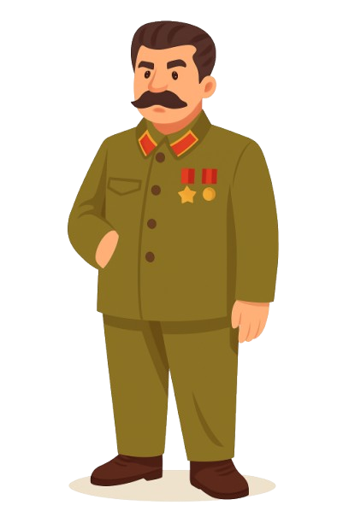
03
Casi d’uso e analisi comparativa

Slide 27
Casi d’uso
03
Dopo l’analisi, passare ai casi d’uso garantisce che le funzionalità siano:
Chiare per tutti i team coinvolti;
Strutturabili e consegnabili in modo incrementale;
Testabili in modo completo;
Gestibili rispetto a evoluzioni e cambiamenti futuri, grazie alla tracciabilità.
Questo approccio permette di mantenere coerenza con gli obiettivi emersi
dall’analisi degli obiettivi di empowerment, supportando un
design e sviluppo trasparente e orientato al valore.
HistorIA - Interazione Uomo Macchina – Gruppo 1

Slide 28
Casi d’uso
03
Sintesi concisa dei casi d'uso del sistema
UC01 (T1-T2): Avvio Conversazione con un Personaggio Storico
Permette agli studenti di selezionare un periodo storico e iniziare una conversazione con un personaggio storico virtuale.
UC02 (T3): Conversazione con il Personaggio
Gestisce l'interazione (vocale o testuale) tra lo studente e il personaggio storico, con il personaggio che risponde vocalmente e tramite trascrizione.
HistorIA - Interazione Uomo Macchina – Gruppo 1

Slide 29
Casi d’uso
03
Sintesi concisa dei casi d'uso del sistema
UC03 (T8): Visualizzare le domande Assegnate
Consente agli studenti di accedere a un elenco di domande pre-assegnate e avviare automaticamente una conversazione per ricevere la risposta dal personaggio storico.
UC04 (T9): Creazione della Classe Virtuale
Permette agli insegnanti di creare e configurare classi virtuali, generando un codice univoco per l'iscrizione degli studenti.
HistorIA - Interazione Uomo Macchina – Gruppo 1

Slide 30
Casi d’uso
03
Sintesi concisa dei casi d'uso del sistema
UC05 (T10): Assegnazione di una Nuova Domanda a una Classe
Consente agli insegnanti di creare e assegnare nuove domande specifiche a una o più classi virtuali.
UC06 (T11): Partecipare a una Classe Virtuale
Permette agli insegnanti di creare e configurare classi virtuali, generando un codice univoco per l'iscrizione degli studenti.
HistorIA - Interazione Uomo Macchina – Gruppo 1

Slide 31
Casi d’uso - Esempio
03
Conversazione con il personaggio
Attori: Dustin Henderson, Undici, Steve Harrington(Studenti)
Entry Condition: Lo studente ha selezionato il periodo storico e avviato la conversazione. Si trova nella schermata della conversazione.
Flusso degli eventi:
Il sistema mostra il personaggio storico, il quale si presenta con una risposta vocale.
Il sistema mostra la trascrizione della presentazione.
Il sistema mostra un box per poter scrivere un messaggio o per parlare a voce.
Lo studente pone una domanda al personaggio, premendo il pulsante per la registrazione audio e preme invio.
Il sistema invia la domanda e mostra la trascrizione.
Il personaggio risponde alla domanda vocalmente.
Il sistema mostra la trascrizione della risposta.
Exit Condition: La risposta del personaggio viene ascoltata e il sistema mostra la trascrizione a schermo.
Flussi Alternativi/Eccezioni: Lo studente al punto 4 anziché scegliere l’opzione audio, decidere di scrivere il testo e inviare la domanda. Il flusso continua.
HistorIA - Interazione Uomo Macchina – Gruppo 1

Slide 32
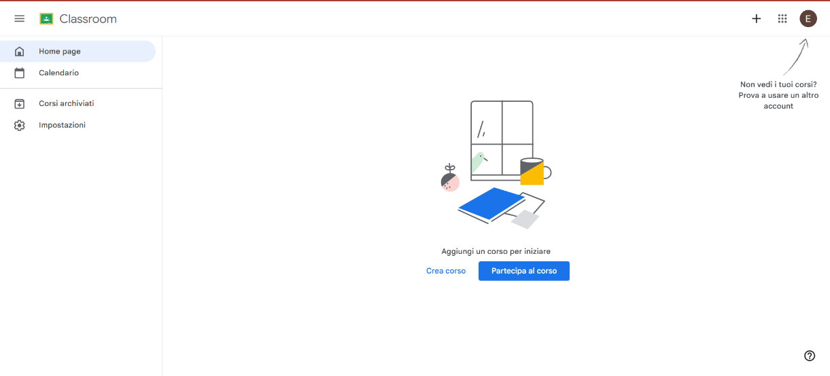
Analisi comparativa
03
Tra le principali piattaforme educative analizzate figurano Google Arts & Colture, Time Travel Rome, Mincecraft Education e Google Classroom
Confronto con il nostro progetto:
Punti in comune: gestione del lavoro scolastico, interazione docente-studente,
uso di tecnologie digitali.
Limiti rispetto al progetto proposto: interfaccia poco immersiva, assenza di narrazione storica o ambientazione tematica, limitata personalizzazione empatica.
Valore aggiunto del progetto proposto: apprendimento centrato sull’esperienza e
sul coinvolgimento emotivo.
Caratteristiche principali:
Creazione di classi virtuali con compiti, materiali e comunicazioni centralizzate
Integrazione con strumenti Google
(Drive, Documenti, Meet)
Monitoraggio continuo con feedback personalizzati e valutazioni dirette.
HistorIA - Interazione Uomo Macchina – Gruppo 1

Slide 33
Analisi comparativa
03
Tra le principali piattaforme educative analizzate figurano Google Arts & Colture, Time Travel Rome, Mincecraft Education e Google Classroom
Confronto con il nostro progetto:
Punti in comune: gestione del lavoro scolastico, interazione docente-studente,
uso di tecnologie digitali.
Limiti rispetto al progetto proposto: interfaccia poco immersiva, assenza di narrazione storica o ambientazione tematica, limitata personalizzazione empatica.
Valore aggiunto del progetto proposto: apprendimento centrato sull’esperienza e
sul coinvolgimento emotivo.
Caratteristiche principali:
Creazione di classi virtuali con compiti, materiali e comunicazioni centralizzate
Integrazione con strumenti Google
(Drive, Documenti, Meet)
Monitoraggio continuo con feedback personalizzati e valutazioni dirette.
HistorIA - Interazione Uomo Macchina – Gruppo 1

Slide 34
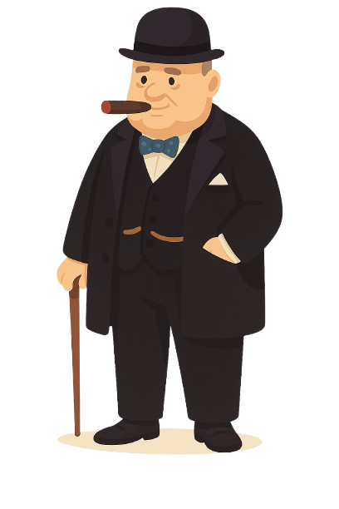
04
Prototipo

Slide 35
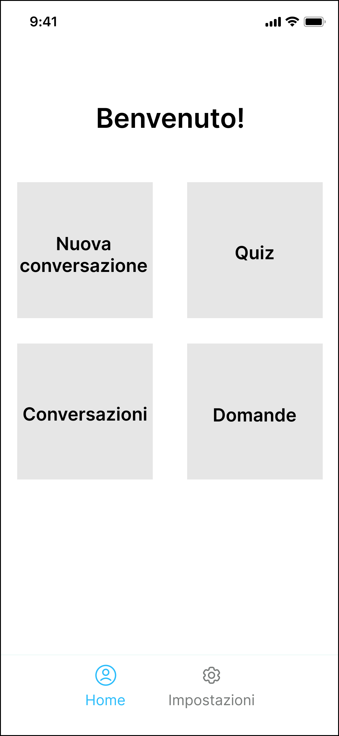
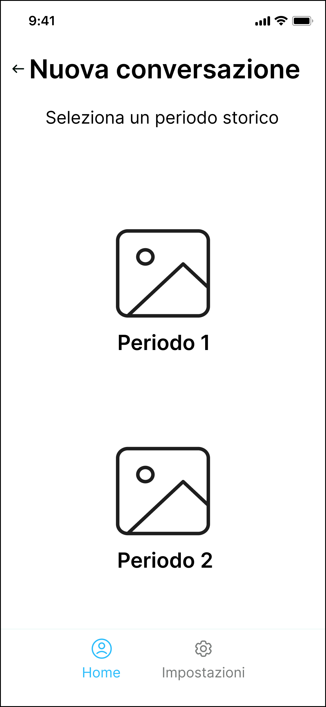
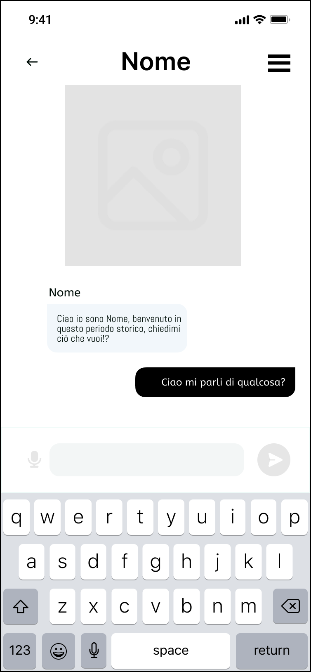
Prototipo – avvio conversazione
04
IP1 - Selezione del periodo storico e avvio della conversazione
Viene selezionata l’opzione
Nuova conversazione
Viene selezionato il periodo storico e avviata la conversazione.
HistorIA - Interazione Uomo Macchina – Gruppo 1

Slide 36
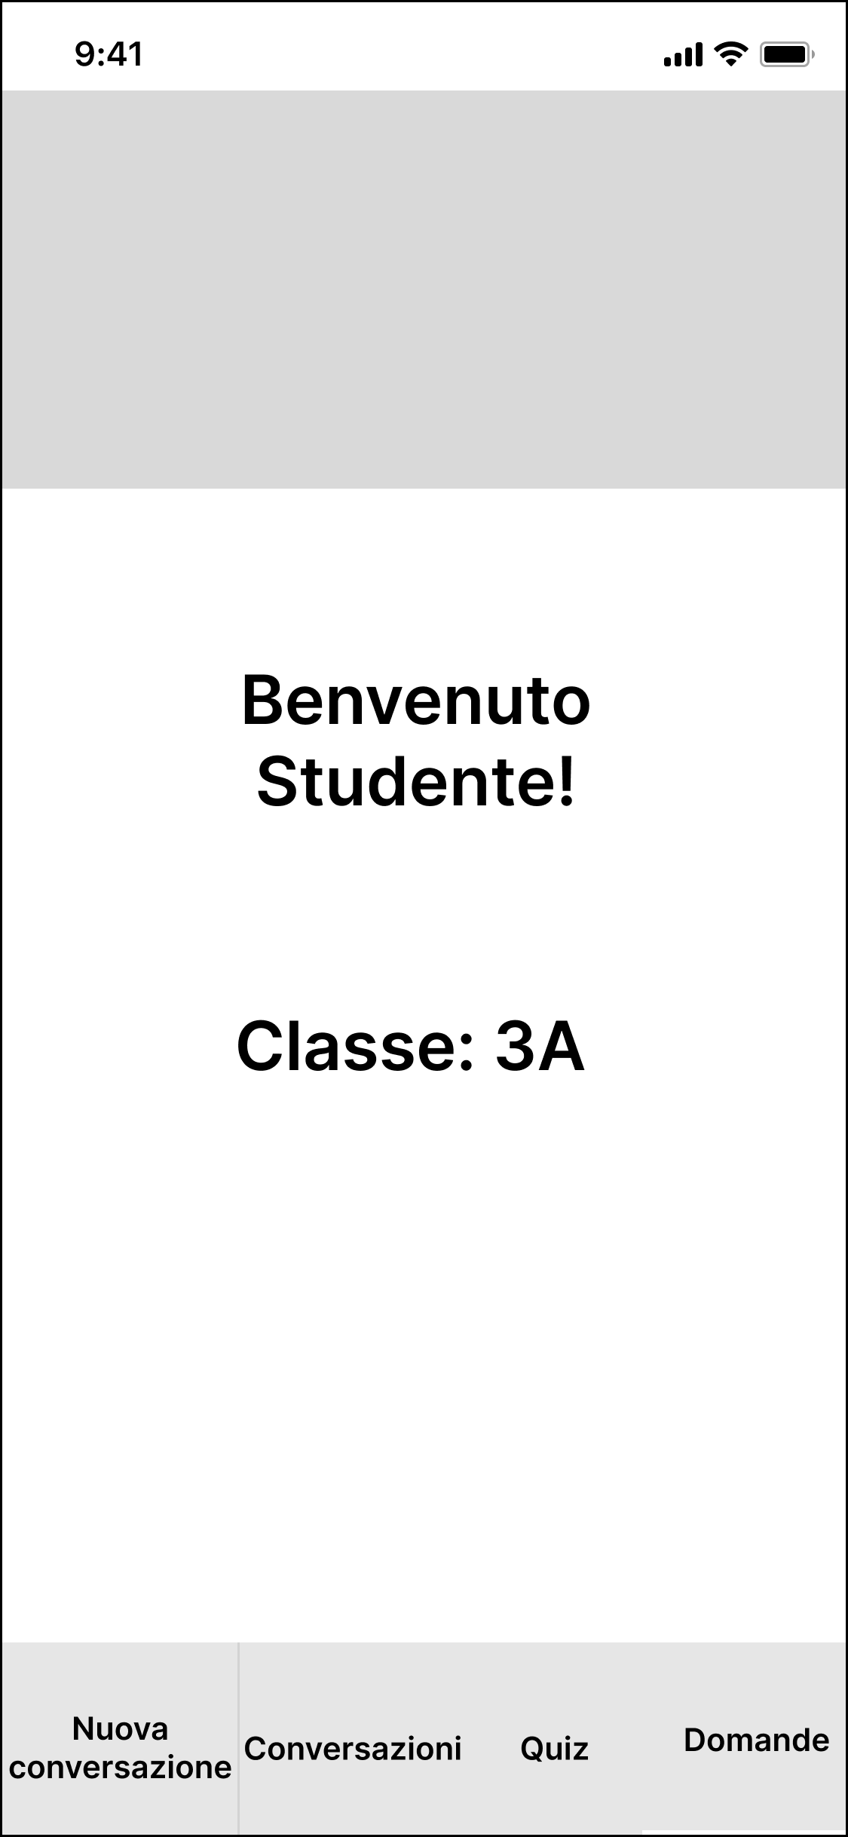
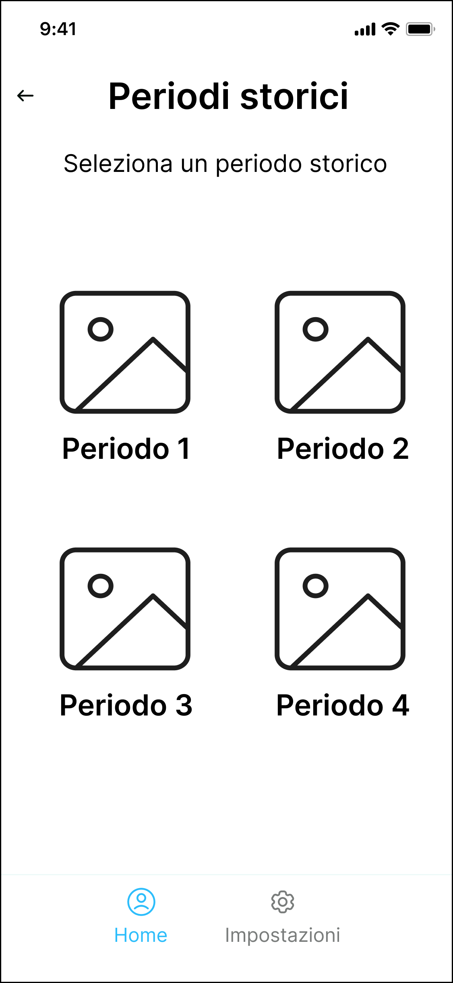
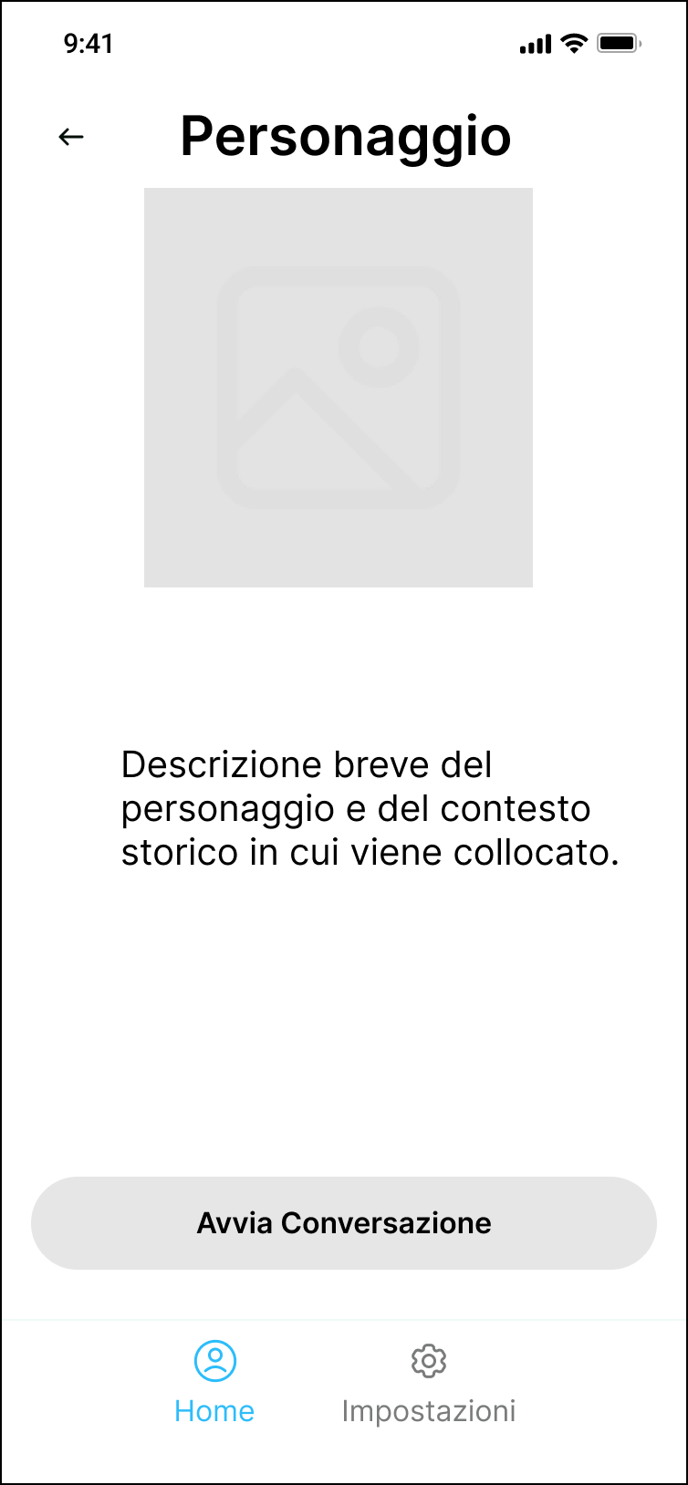
Prototipo – avvio conversazione
04
Viene avviata la conversazione.
IP2 - Selezione del periodo storico e avvio della conversazione
Viene selezionato il periodo storico e viene mostrata una descrizione.
Viene selezionata l’opzione Nuova conversazione.
HistorIA - Interazione Uomo Macchina – Gruppo 1
HistorIA - Interazione Uomo Macchina – Gruppo 1

Slide 37
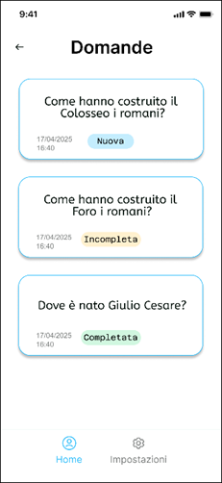
Prototipo – visualizzazione domande
04
IP1 – Visualizzare le domande assegnate
Viene selezionata l’opzione Domande.
HistorIA - Interazione Uomo Macchina – Gruppo 1

Slide 38
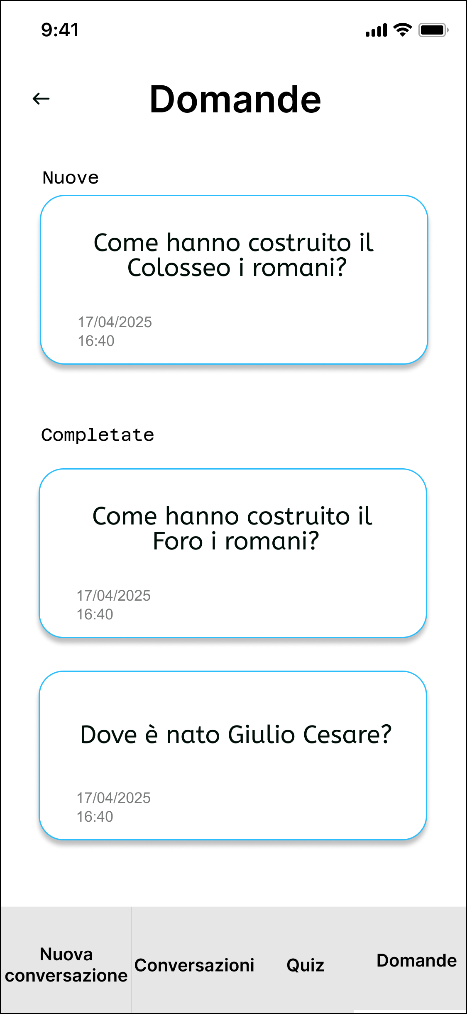
Prototipo – visualizzazione domande
04
IP2 – Visualizzare le domande assegnate
Viene selezionata l’opzione Domande.
HistorIA - Interazione Uomo Macchina – Gruppo 1

Slide 39
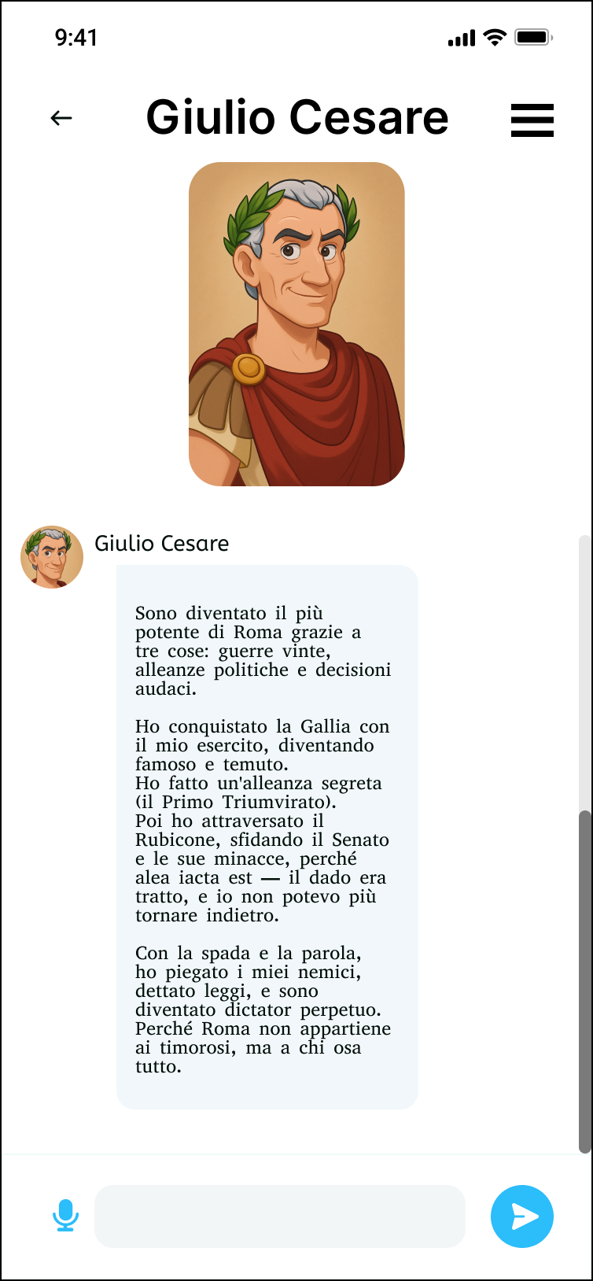
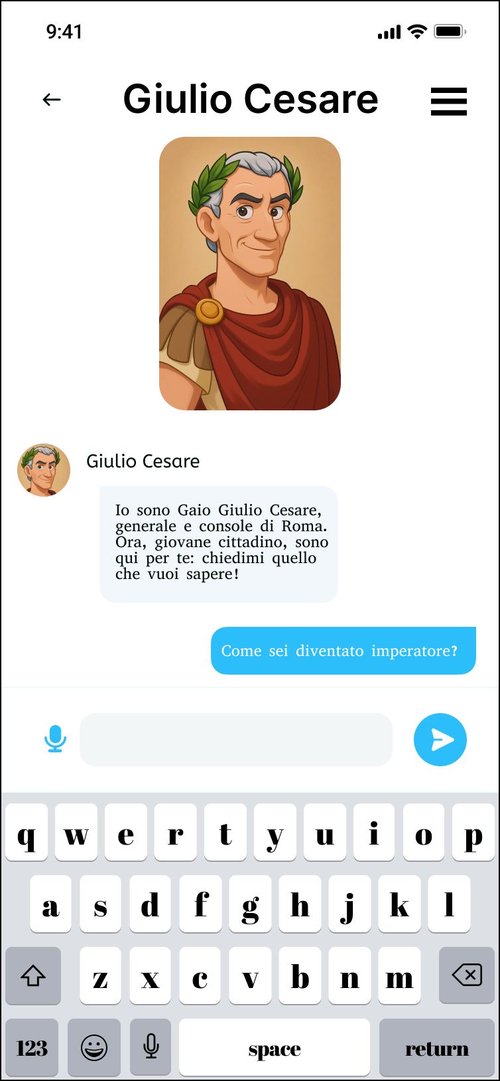
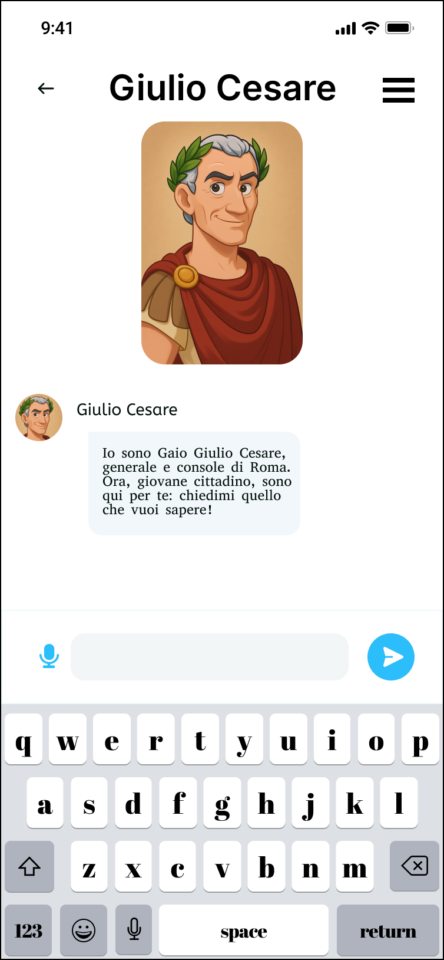
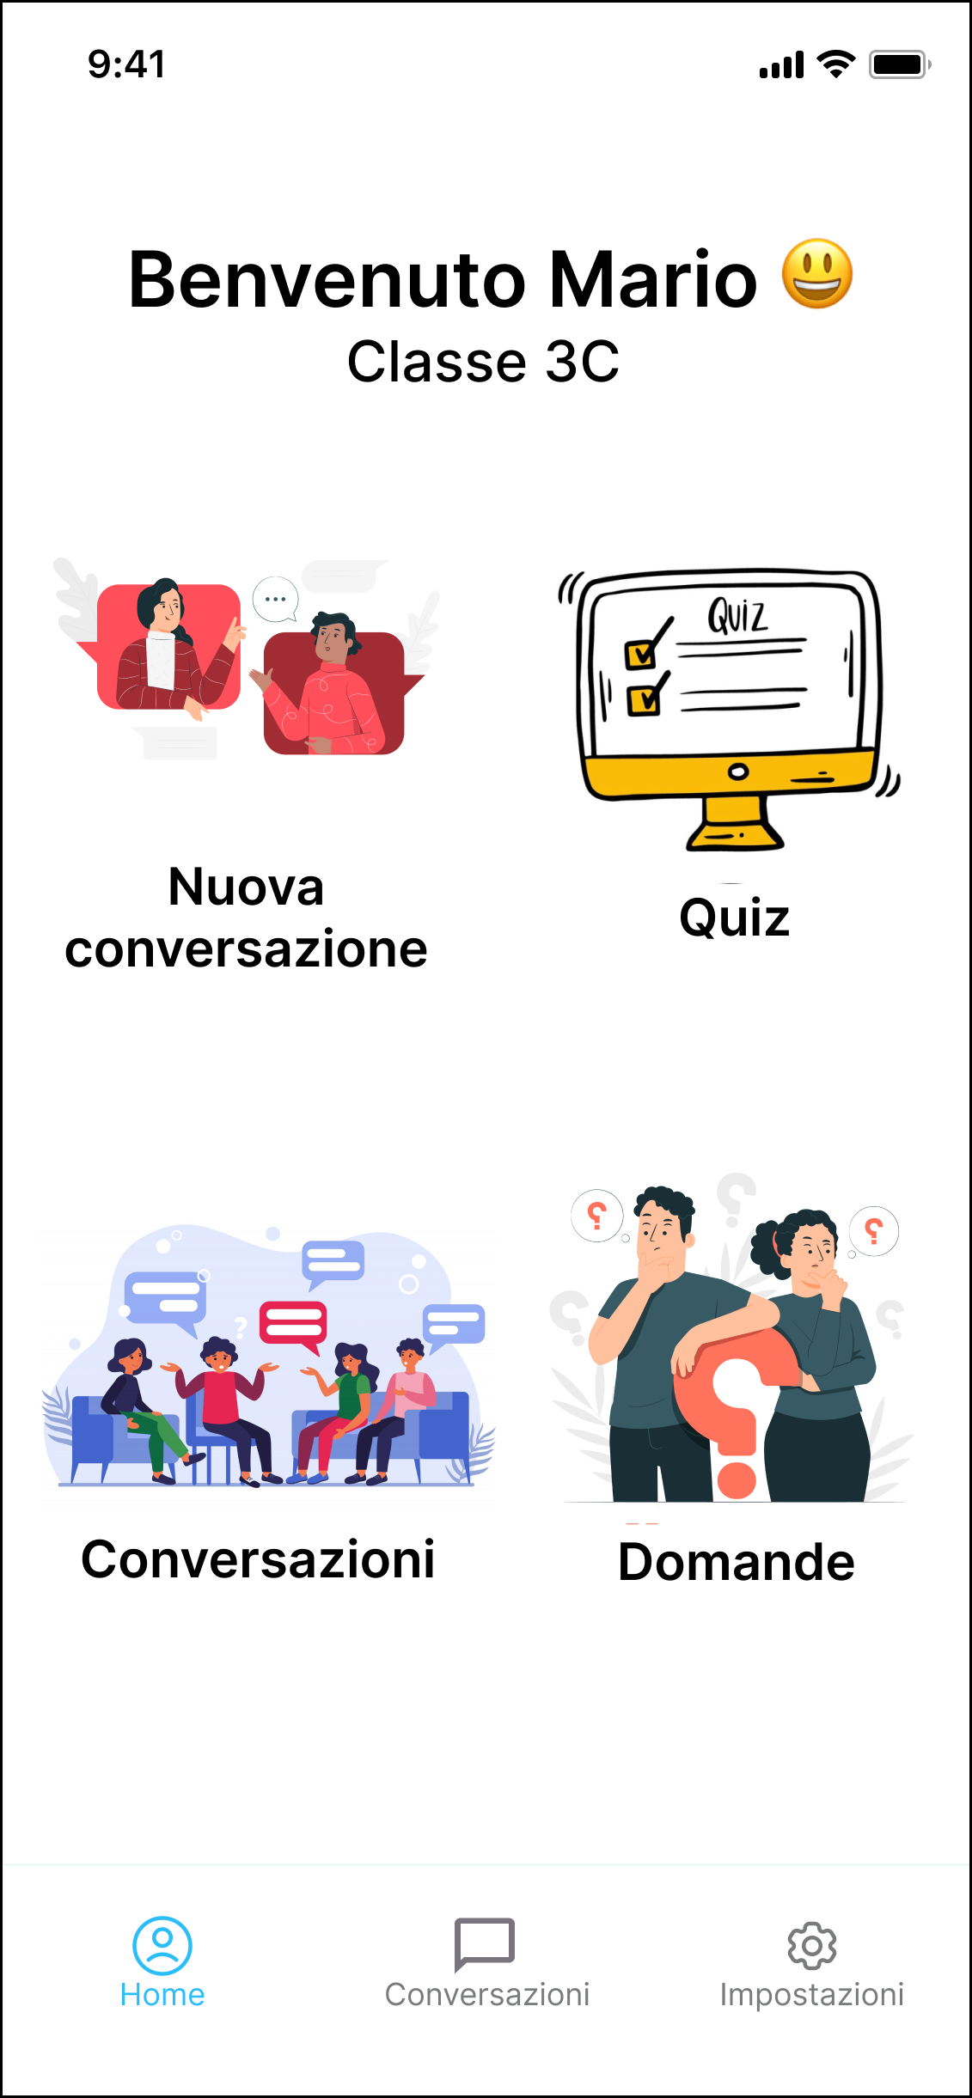
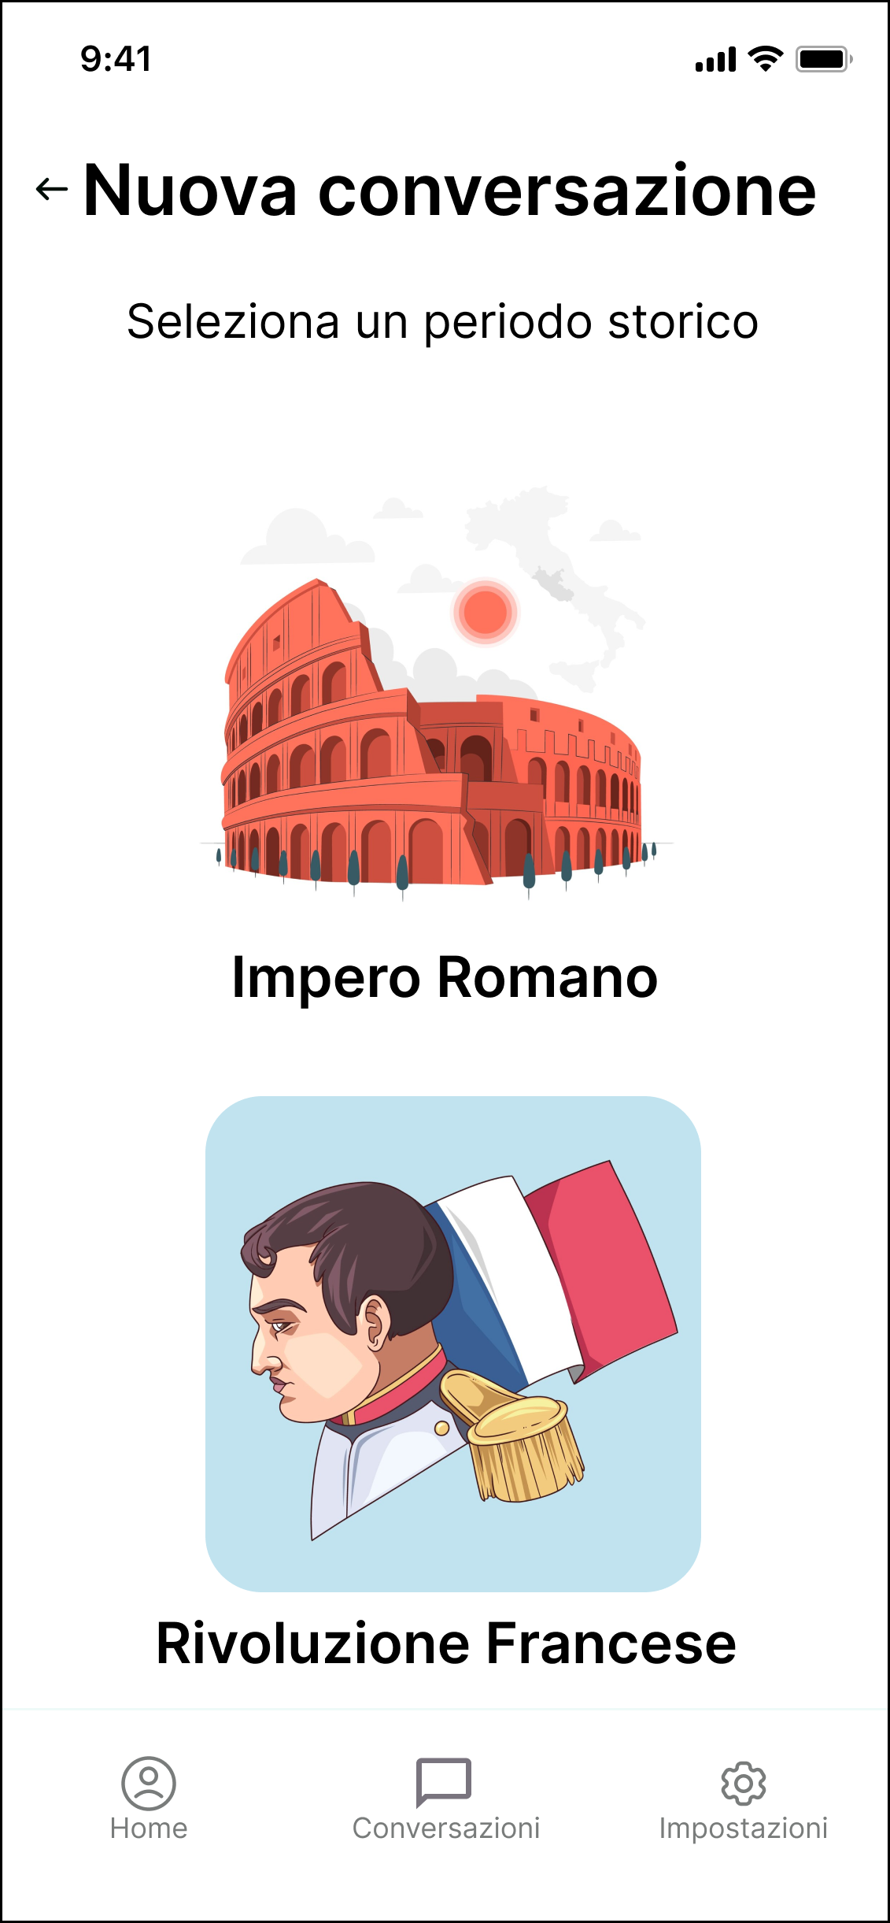
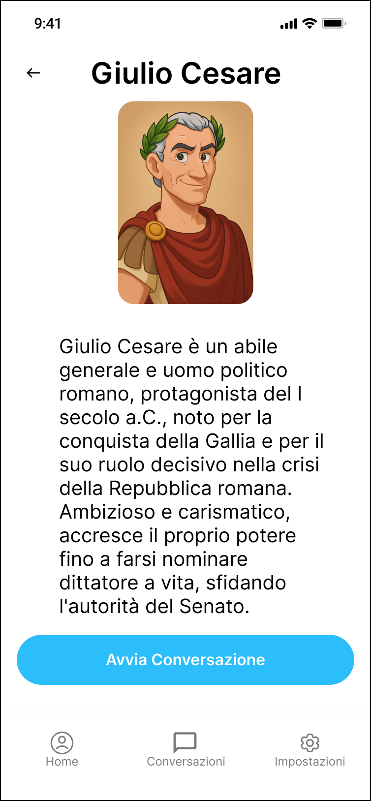
Prototipo – avvio conversazione
04
Selezione del periodo storico e avvio della conversazione
Viene selezionata l’opzione Nuova conversazione.
Il flusso dell’interazione è rimasto invariato (IP1), ma è stata inserita la biografia del personaggio(IP2), così da dare alcune informazioni preliminari sul personaggio con cui si conversa.
Viene selezionato il periodo storico e viene mostrata la biografia del personaggio con cui si andrà a conversare.
Viene avviata la conversazione.
HistorIA - Interazione Uomo Macchina – Gruppo 1

Slide 40
Prototipo – avvio conversazione
04
Selezione del periodo storico e avvio della conversazione
Viene selezionata l’opzione Nuova conversazione.
Il flusso dell’interazione è rimasto invariato (IP1), ma è stata inserita la biografia del personaggio(IP2), così da dare alcune informazioni preliminari sul personaggio con cui si conversa.
Viene selezionato il periodo storico e viene mostrata la biografia del personaggio con cui si andrà a conversare.
Viene avviata la conversazione.
HistorIA - Interazione Uomo Macchina – Gruppo 1

Slide 41

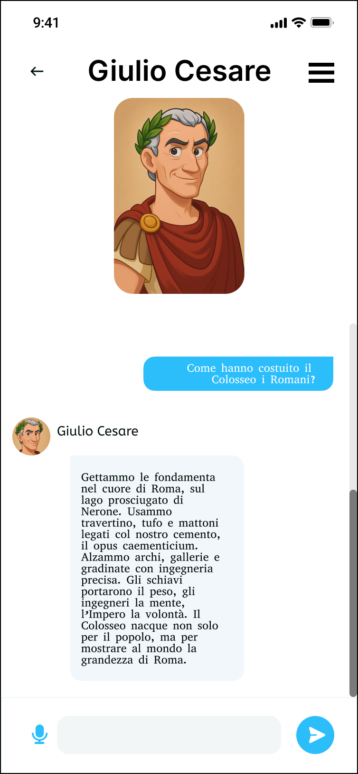
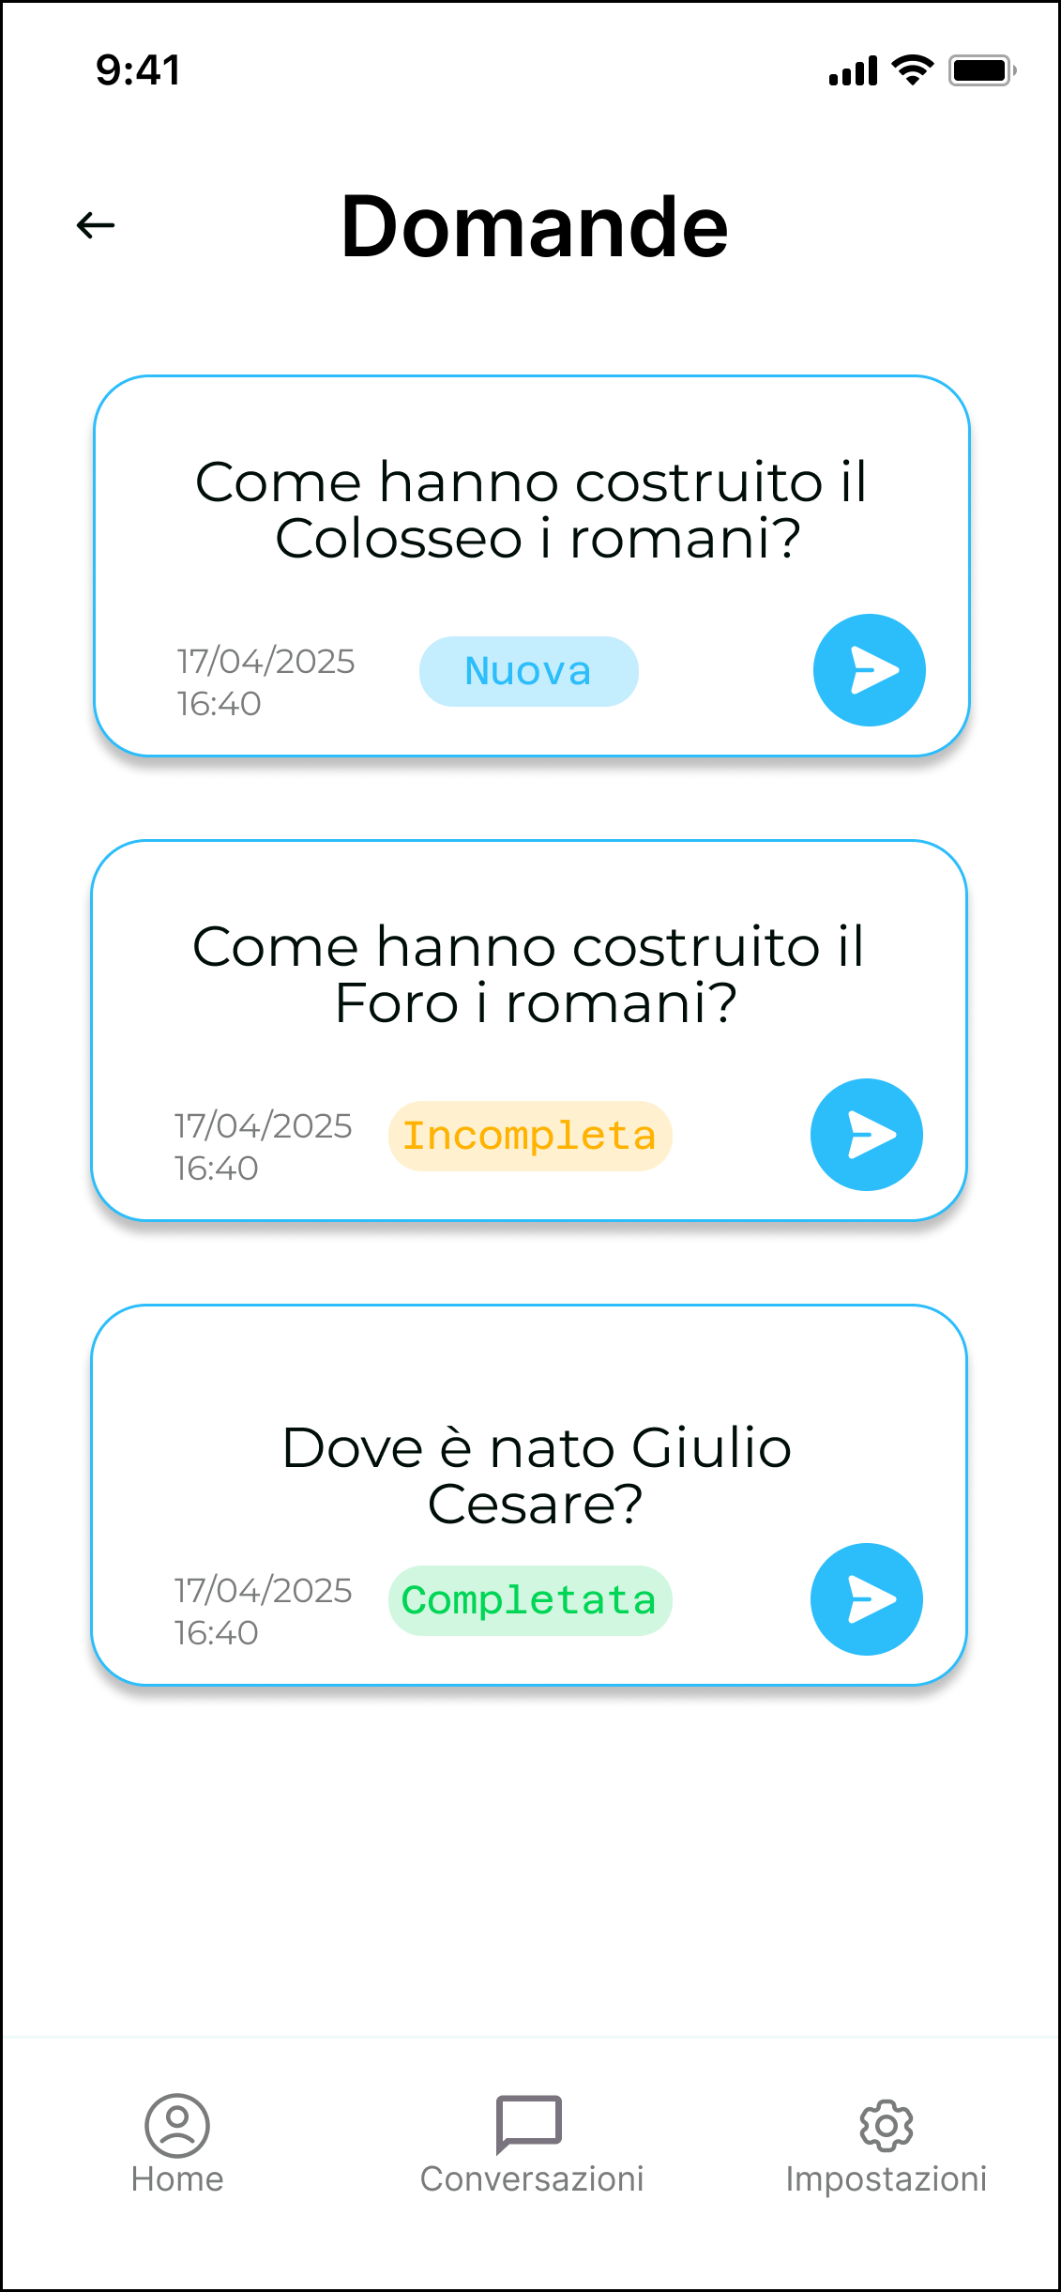
Prototipo – visualizzazione domande
04
Visualizzare le domande assegnate
Viene posta la domanda in automatico, e il personaggio risponde
Viene selezionata l’opzione Domande.
HistorIA - Interazione Uomo Macchina – Gruppo 1

Slide 42
Prototipo – visualizzazione domande
04
Visualizzare le domande assegnate
Viene posta la domanda in automatico, e il personaggio risponde
È stata scelta la prima versione definita(IP1) mantenendo il badge dello stato della domanda accorpato con la domanda stessa, così da rendere più facile per l’utente tenere traccia delle domande che si stanno consultando.
Viene selezionata l’opzione Domande.
HistorIA - Interazione Uomo Macchina – Gruppo 1

Slide 43
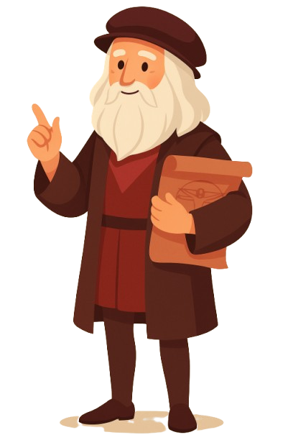
05
Design pattern

Slide 44
DESIGN PATTERN
05
Sono stati adottati diversi design pattern di interfaccia utente, selezionati per ottimizzare l'usabilità e migliorare l’esperienza d’uso. I design pattern adottati nel progetto sono i seguenti:
Account Registration: per la creazione degli account insegnante.
Structured Format: per la compilazione guidata di form (es. inserimento domande).
Completeness Meter: per visualizzare l’avanzamento nei quiz.
Navigation Tabs: per una navigazione semplice e coerente tra le sezioni.
Continuous Scrolling: per visualizzare contenuti lunghi in modo fluido.
Modal Windows: per eseguire azioni secondarie senza cambiare schermata.
Morphing Controls: per trasformare dinamicamente i controlli nei quiz.
Tip A Friend: per condividere conversazioni tra studenti e insegnanti.
https://ui-patterns.com
HistorIA - Interazione Uomo Macchina – Gruppo 1

Slide 45
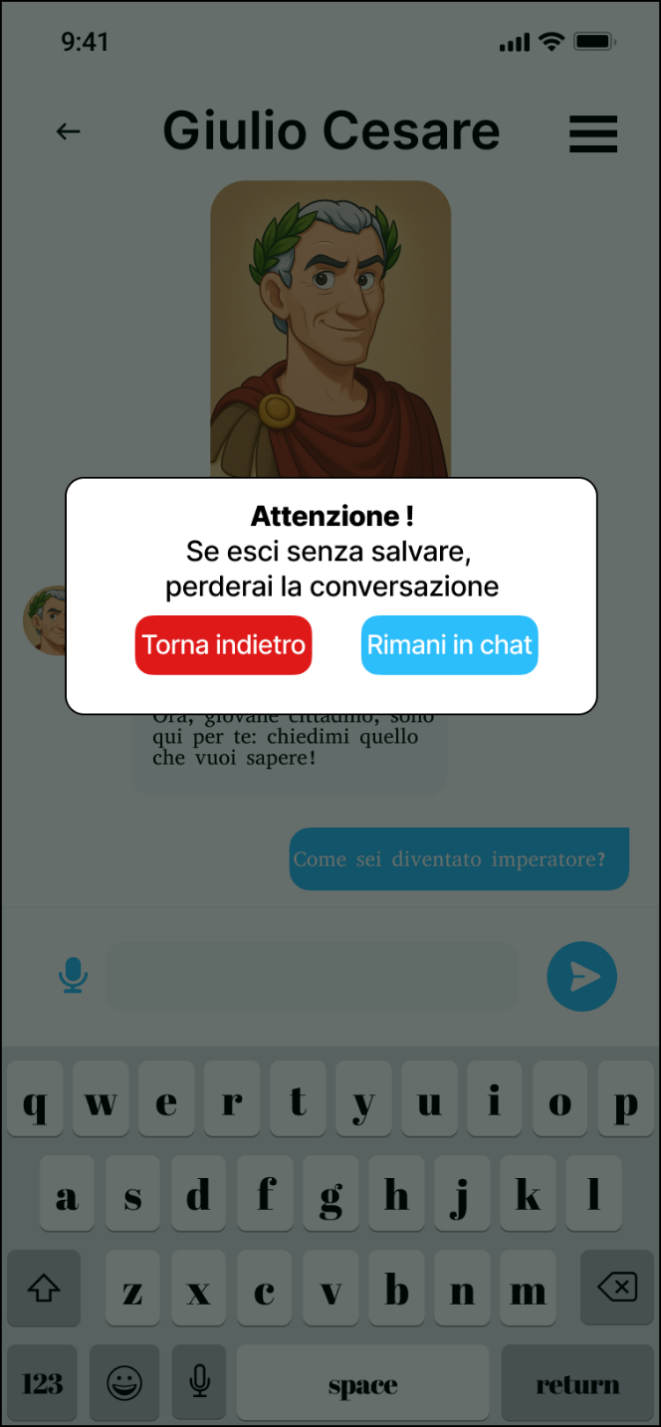
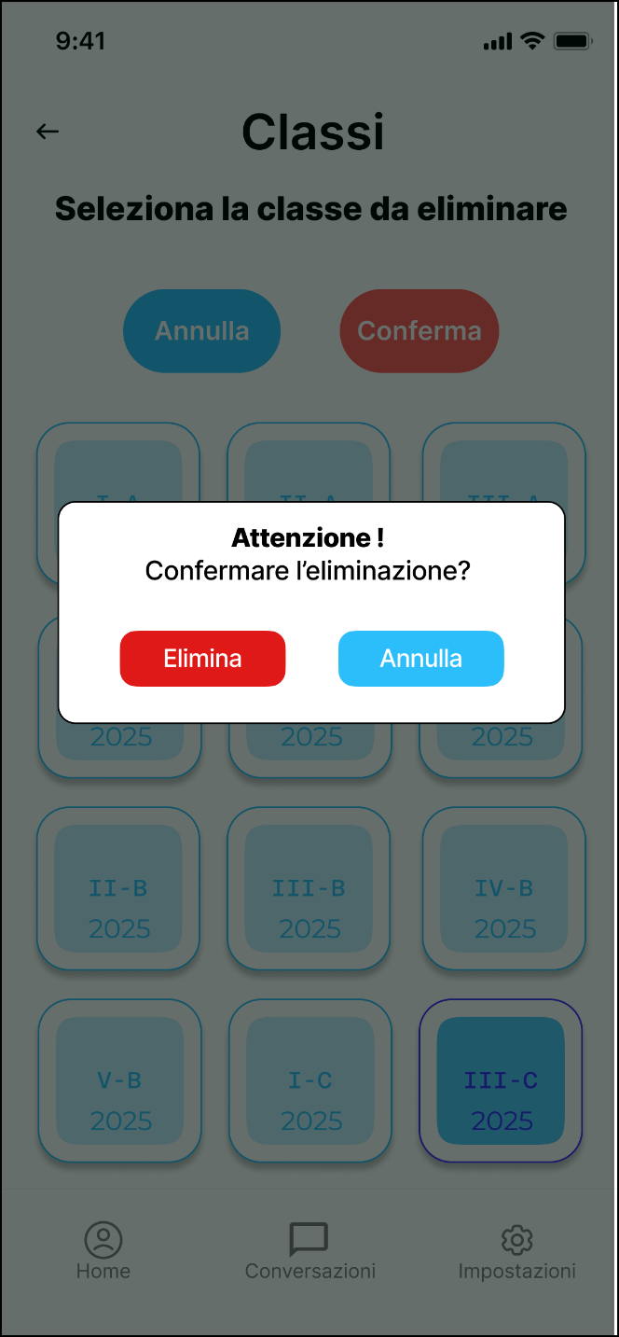
Design pattern
05
Modal Window
È stato adottato il pattern Modal Windows per gestire azioni secondarie o contestuali che richiedono l’attenzione dell’utente senza abbandonare la schermata principale. Le finestre modali vengono utilizzate in vari punti dell’interfaccia, sia lato studente che insegnante.
Pattern di riferimento: https://ui-patterns.com/patterns/modal-windows
HistorIA - Interazione Uomo Macchina – Gruppo 1

Slide 46
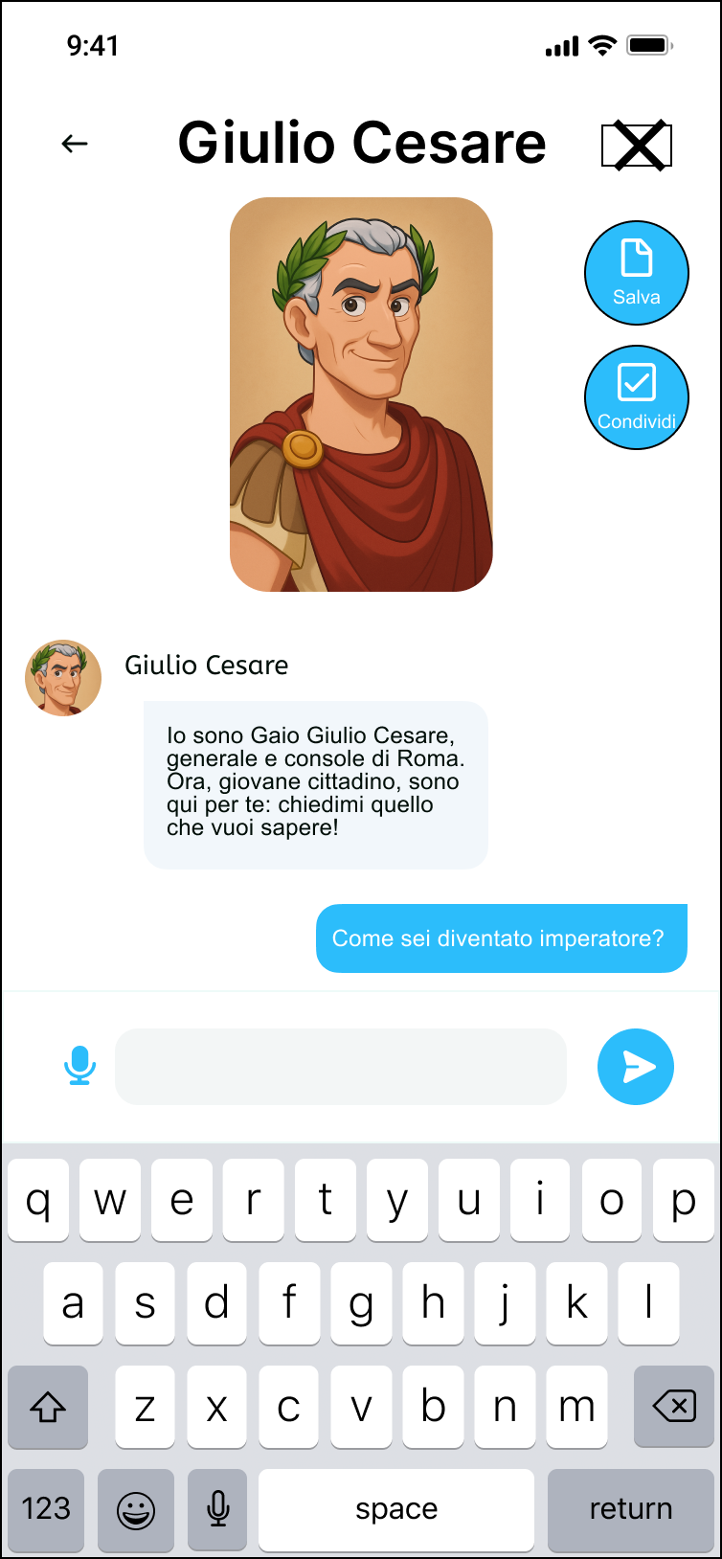
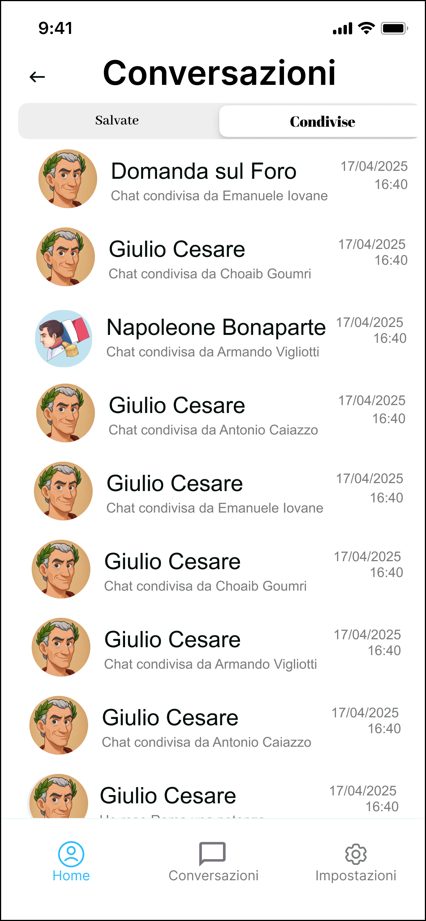
Design pattern
05
Tip A Friend
È stato adottato il pattern Tip A Friend per permettere agli studenti di condividere le proprie conversazioni con personaggi storici all’interno dell’app. In particolare, lo studente può decidere di rendere visibile una conversazione interessante o utile agli altri compagni di classe e all’insegnante, tramite l'apposito pulsante “Condividi”, disponibile direttamente nella schermata di chat. La conversazione viene salvata e resa visibile nella sezione “Conversazioni > Condivise”, accessibile sia dai compagni della stessa classe che dall’insegnante.
Pattern di riferimento: https://ui-patterns.com/patterns/TipAFriend
HistorIA - Interazione Uomo Macchina – Gruppo 1

Slide 47
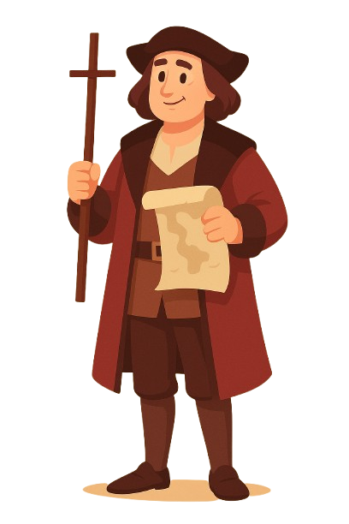
06
Valutazione Prototipo

Slide 48
Valutazione prototipo
06
Mago di Oz
È stata applicata la tecnica del Mago di Oz per valutare la qualità dell’interfaccia e raccogliere feedback utili all’ottimizzazione del prototipo HistorIA.
Durante il test, gli utenti interagivano con un’prototipo di basso livello, mentre un membro del team impersonava il sistema intelligente e un altro annotava i comportamenti osservati.
Sono stati coinvolti 3 utenti, a ciascuno dei quali è stato chiesto di completare i task principali previsti dalla piattaforma.
Al termine di ogni task, veniva richiesto un feedback diretto e venivano registrati suggerimenti e difficoltà riscontrate.
HistorIA - Interazione Uomo Macchina – Gruppo 1

Slide 49
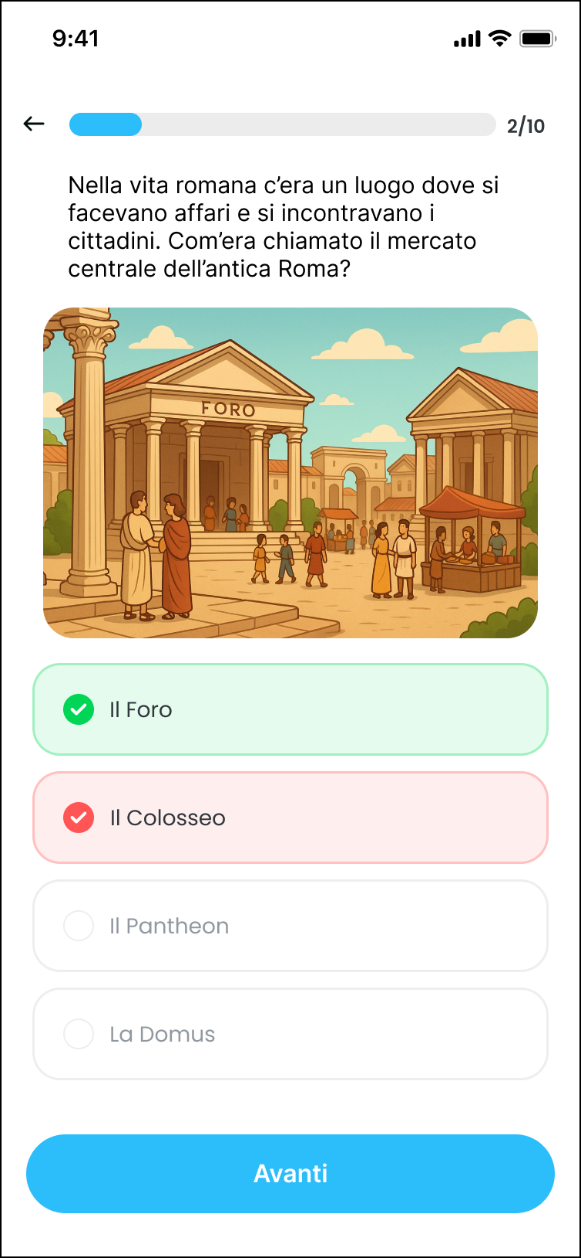
Valutazione prototipo
06
Mago di Oz – Completamento di un quiz
Feedback Utente: Durante il quiz, l’utente ha espresso confusione per l’assenza di una chiara indicazione sul numero di domande totali o sul progresso. Ciò ha generato frustrazione e ha portato l’abbandono anticipato del task.
Modifica Effettuata: È stata aggiunta una barra di avanzamento orizzontale con l’indicazione "Domanda X di Y", visibile nella parte superiore del quiz. Il test è stato successivamente ripetuto e l’utente ha confermato la maggiore chiarezza dell’interfaccia.
HistorIA - Interazione Uomo Macchina – Gruppo 1

Slide 50
Valutazione prototipo
06
Cognitive walkthrough
Per validare il prototipo, è stato adottato il metodo del Cognitive Walkthrough, focalizzato sull'analisi step-by-step di task rappresentativi dal punto di vista dell'utente. L’obiettivo era identificare ostacoli cognitivi e opportunità di miglioramento dell’interfaccia prima dell’implementazione finale.
HistorIA - Interazione Uomo Macchina – Gruppo 1

Slide 51
Valutazione prototipo
06
Cognitive walkthrough
Task: Consultare conversazioni condivise dagli studenti
Contesto del prototipo: Il sistema presenta una sezione "Conversazioni", accessibile dal menu o dalla home. Il docente seleziona la classe e può visualizzare le conversazioni condivise dagli studenti.
Profilo utente: Docente di scuola secondaria con buona familiarità con interfacce educative.
Lista delle azioni:
Accedere alla sezione "Conversazioni" dal menu.
Selezionare la classe.
Scorrere l'elenco delle conversazioni.
Selezionare la chat condivisa da uno studente.
Aprire la conversazione desiderata.
HistorIA - Interazione Uomo Macchina – Gruppo 1

Slide 52
Valutazione prototipo
06
Cognitive walkthrough
Domande del walkthrough:
L’azione è evidente? Il collegamento è visibile e accessibile.
L’utente noterà l’azione giusta? No, perché le domande sono solo ordinate per data e non filtrabili.
L’utente capisce il feedback? Una volta trovata la domanda, sì.
Esito e intervento progettuale: Si è rivelata necessaria l’aggiunta di un filtro per periodo storico nella sezione domande. Questo migliora l’efficienza della ricerca e sostiene l’attività didattica del docente.
HistorIA - Interazione Uomo Macchina – Gruppo 1

Slide 53
Prototipo interattivo
06
Link al prototipo finale in Figma: Protitipo finale
HistorIA - Interazione Uomo Macchina – Gruppo 1

Slide 54
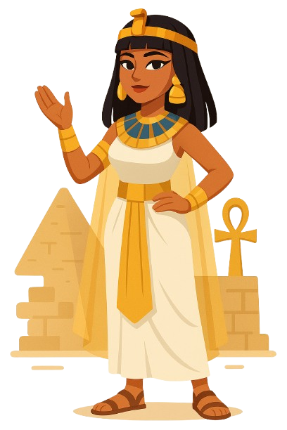
Grazie per L’attenzione
HistorIA - Interazione Uomo Macchina – Gruppo 1

